Slide 1
服务描述与WSDL

Slide 2
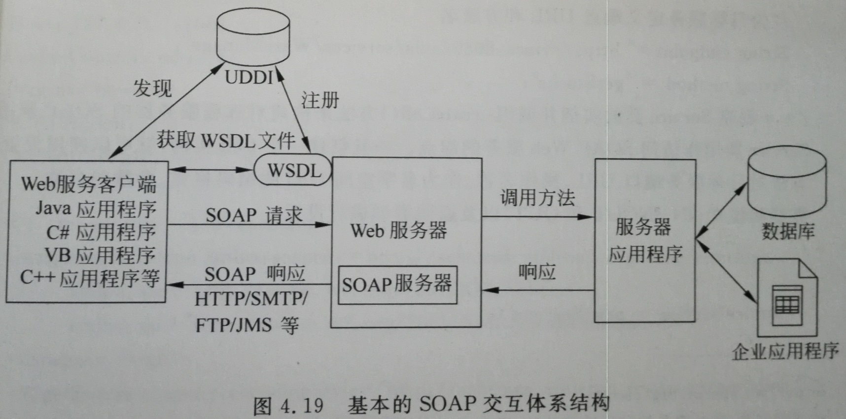
本章要点
服务描述模型
Web服务接口描述语言WSDL

Slide 3
1. 服务描述模型
自描述是服务的基本特征
通过自描述，作为开发网络构件的服务以与编程语言无关的方式对外公布其调用接口和其它相关特征。
通过服务描述，服务屏蔽了其实现细节，使服务提供者和服务消费者能以一种松耦合的方式协作。
接口描述是对服务的最基本描述。
服务消费者只有获得接口描述才能向服务发送正确的调用消息。
服务的通信协议、访问地址、发送给服务的消息格式约定也是访问服务前必须获得的信息。

Slide 4
对服务的描述是多方面的，每一方面的描述都反映了服务的某种特征。
WSDL：描述Web服务的接口、访问消息格式和访问地址；
BPEL4WS：以过程的方式描述一个组合Web服务的内部结构；
WS-CDL：描述Web服务之间的通信约定；
WS-Policy：描述Web服务对调用的要求、服务的能力以及偏好选择；
WS-Security：描述Web服务的安全特征；
WS-Transaction：描述Web服务的事务特征。
服务调用者通过Web服务的WSDL描述来访问Web服务，因此，WSDL对理解Web服务尤其重要。
WSDL的结构模型正是Web服务的元结构模型。

Slide 5
服务描述的3C模型
3C模型是Will Tracz于1990年提出的。
模型从概念(concept)、内容(content)和上下文(context)方面来刻画构件。
概念：是对构件做什么(what)的抽象描述。
可以通过构件的概念了解构件的功能。
构件的概念包括构件的接口规范和语义两方面。
内容：对概念具体实现的描述，描述构件如何(how)完成概念所刻画的功能。
上下文：是构件和构件执行环境之间的关系。
上下文刻画构件的运行环境，为构件的选择和修改提供指导。

Slide 6
3C模型与Web服务技术规范的对应关系：
概念 ↔ Web服务描述语言（如WSDL）
WSDL描述了Web服务的接口规范，由接口可以了解Web服务的功能，包括操作及这些操作的输入和输出。
内容↔ Web服务组合语言（如BPEL4WS）
通过可以具体描述Web服务在接收到操作调用消息后的处理细节。
上下文↔ Web服务策略、协作、安全、事务等语言
除基本的概念和内容，Web服务还需要许多上下文描述以刻画具体的执行环境，如，通过WS-policy描述Web服务者的偏好；通过WS-CDL描述多个Web服务在协作时应遵循的规则；通过WS-Security描述Web服务的安全上下文；通过WS-Transaction描述Web服务的事务上下文。

Slide 7
2.Web服务接口描述语言WSDL
WSDL（Web Service Description Language）描述了Web服务的接口、消息格式约定和访问地址三方面内容。
WSDL 1.0发布于2000年9月，由IBM、Microsoft、Ariba结合Microsoft的SCL（SOAP Contract Language）和SDL（Service Description Language），以及IBM的NASSL（Network Accessible Service Specification Language）指定而成。
WSDL 1.2开始有W3C全权管理。
WSDL 2.0，到现在

Slide 8
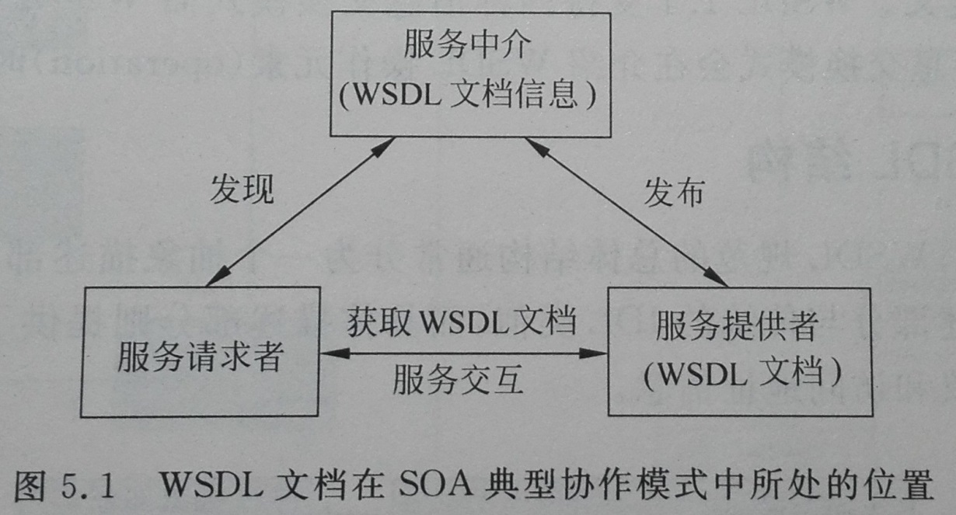
WSDL采用XML Schema界定应包含的内容，并以XML文件格式存储。
WSDL将Web服务描述为能够进行消息交换的通信端点集合。通过网络服务提供者所提供的WSDL文档，服务使用者可以获取服务执行的相关信息，并基于该信息访问服务。
WSDL文档的职责在于告诉服务的使用者如何将请求消息格式化，通过何种通信协议在何处访问Web服务。

Slide 9
2.1WSDL设计目标
WSDL描述了Web服务的规范，尤其是接口规范。
WSDL的设计理念完全继承了以XML为基础的Web技术标准的一贯设计理念---开放。WSDL允许通过扩展使用其它类型定义语言，允许使用多种网络传输协议和消息格式。
WSDL应用了软件工程中的复用理念，分离了抽象定义层和具体实现层，使得抽象定义层的复用性大大增加。
如，可以先使用抽象定义层为一类Web服务进行抽象定义，而不同服务提供者可以采用不同的具体实现层的描述结合抽象定义完成其自身的Web服务描述。
Web服务的目标是即时装配，松散耦合以及自身集成，即WSDL描述文档应具备机器可识别能力。

Slide 10
2.2 WSDL结构
WSDL规范的总体结构通常分为一个抽象描述部分和一个具体描述部分。

Slide 11
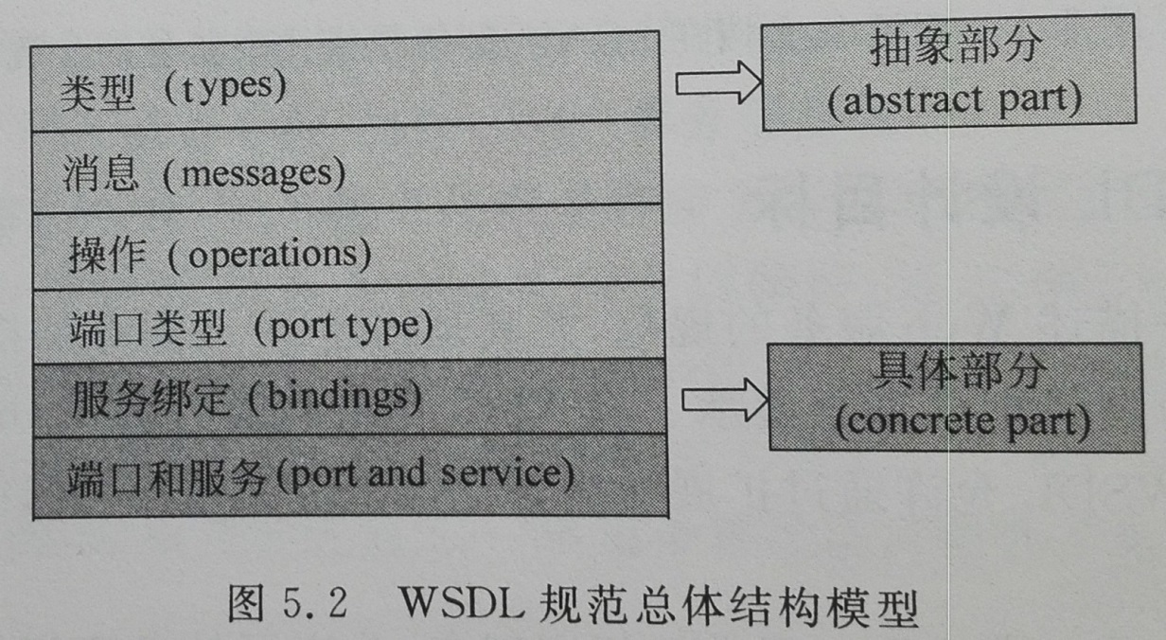
类型（types）用于描述Web服务与调用者直接的传递消息时所使用的数据类型。WSDL支持任何类型系统，默认采用XML Schema类型系统。
消息（messages）是Web服务与调用者直接传递的消息的逻辑定义。一个消息可能包含多个部分，每一部分用<part>元素表示，可以使用types中定义的数据类型来定义每个<part>的类型。
操作（operations）是Web服务中所支持的操作的抽象定义。通常一个操作描述一个服务访问点的请求/响应消息对。
端口类型（port type）是某个访问点所支持的所有操作的抽象定义。
服务绑定（bindings）定义了某个端口类型在作为负载传输时采用的消息传输协议（如SOAP）、网络传输协议（如HTTP）、消息的风格（SOAP/RPC或SOAP/Document），以及消息的编码规则（SOAP或literal）。一个绑定只描述一个端口类型，但一个端口类型可以有多个绑定，这使得相同的功能可以通过多种传输协议和消息格式被访问。端口和绑定一一对应，以URI方式描述了绑定对应的端口类型的Internet访问地址。
端口和服务（port and service）描述了相关服务访问点的集合。

Slide 12
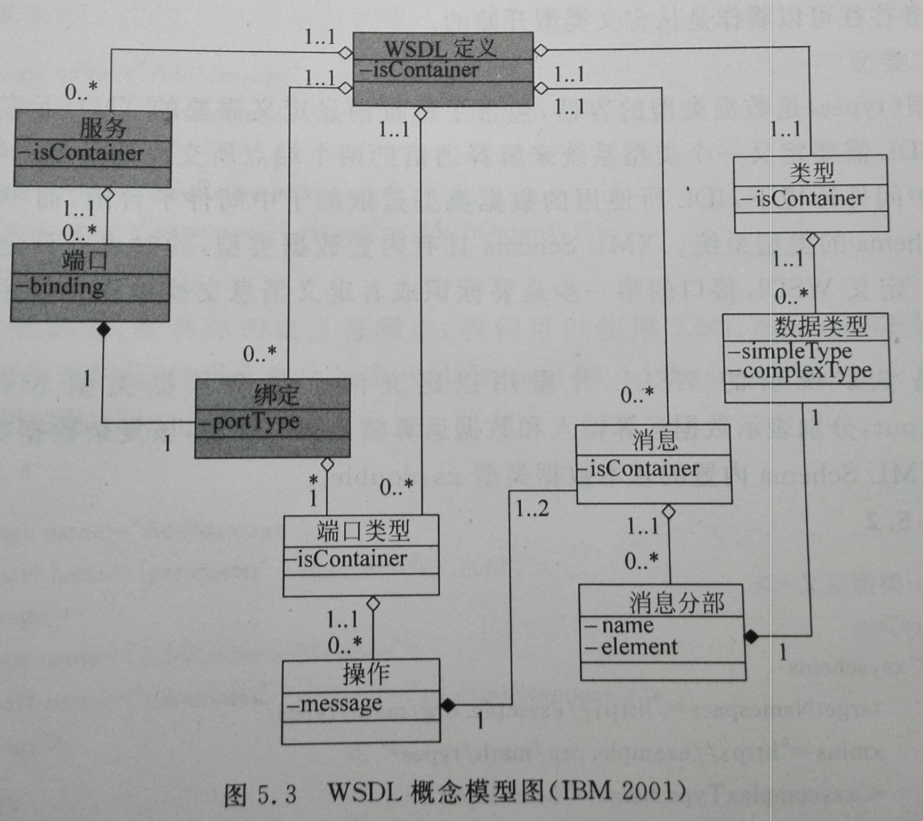

Slide 13
代码5.1 WSDL文件的基本表示形式
< definitions
name= serviceName
targetNamespace =“http://example.org/math/”
xmlns = “http://schemas.xmlsoap.org/wsdl/ ”>
<!-- 抽象描述部分-->
<types>…</types>
<message>…</message>
<portType>…</portType>
<!-- 具体描述部分-->
<binding>…</binding>
<service>…</service>
</definitions>
<definitions>元素是WSDL文档的根元素，用来定义WSDL文档的名称，引入需要的XML命名空间，包括WSDL，SOAP和XSD
指定的服务名称
指定了WSDL文档中出现的新元素和属性的命名空间
声明的命名空间WSDL为默认，是后面的<types>，<message>，<portType>，<binding>，<service>等元素的命名空间

Slide 14
2.2.1 WSDL的抽象描述部分
类型（types）
消息（message）
操作（operation）
端口类型（portType）

Slide 15
代码5.2 WSDL片段定义的两个复杂数据类型MathInput和MathOutput.
类型（types）
< !--类型定义-->
<types>
<xsd:schema
targetNamespace = “http://example.org/math/types/”
xmlns=“http://example.org/math/types/”>
<xsd:complexType name=“MathInput”>
<xsd:sequence>
<xsd:element name=“x” type=“xs:double”/>
<xsd:element name=“y” type=“xs:double”/>
</xsd:sequence>
</xsd:complexType>
<xsd:complexType name=“MathOutput”>
<xsd:sequence>
<xsd:element name=“result” type=“xs:double”/>
</xsd:sequence>
</xsd:complexType>
<xsd:element name=“Add” type=“MathInput”/>
<xsd:element name=“AddResponse” type=“MathOutput”/>
</xsd:schema>
</types>
类型（types）是数据类型的容器，包含了所有消息定义需要的XML元素的类型定义。
WSDL需要定义一个类型系统来解释通信的两个端点所交换的数据。
WSDL采用XML Schema的类型系统。
XML Schema具有内置数据类型，同时也允许定义复杂数据类型。
定义WSDL接口的第一步是要标识或定义消息交换过程中所用到的数据类型。

Slide 16
代码5.3 WSDL片段定义的消息
消息(message)
<message name=“AddMessage”>
<part name=“parameter” type=“ns:MathInput” />
</message>
<message name=“AddResponseMessage”>
<part name=“parameter” type=“ns:MathOutput” />
</message>
消息（message）具体定义了通信中使用的消息的数据结构。
消息建立在类型之上，包含一个或多个part（消息片段）组成，每个part由一个名字和一个数据类型组成。
有些情况下可能只需使用XML Schema内置的标准数据类型，如，当一个消息包含一个整数和浮点数时，只需用到xsd:integer和xsd:float类型。
代码5.4 用XML Schema中elements元素定义的消息
<message name=“AddMessage”>
<part name=“parameter” element=“ns:Add” />
</message>
<message name=“AddResponseMessage”>
<part name=“parameter” element=“ns:AddResponse” />
</message>

Slide 17
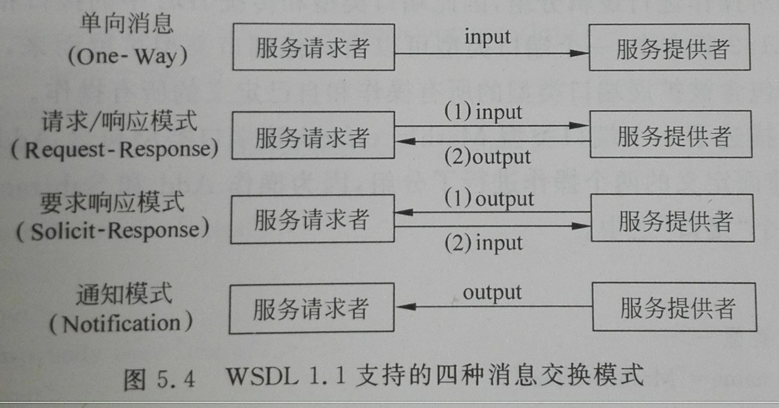
操作
描述Web操作的第三步是定义操作（operations）
操作代表具体的消息访问接口。
基于Web服务对等协作的特点，WSDL 1.1操作支持四种消息交换模式
One-way：服务方单方面接收消息，无须返回任何响应，如电子邮件消息。
Request-Response：服务请求者向服务提供者发送一个请求，然后服务提供者向服务请求方发
送一个响应消息，如通常的服务调用。
Solicit-Response：服务请求者向服务提供者发送一个消息，然后服务提供者向服务请求方发送
一个响应消息，如要求回执的会议通知。
Notification：服务提供者向服务请求者发送消息，无须考虑服务请求方的响应，如不需要回执
的事件通知。

Slide 18
WSDL不需要显式地说明操作采用的消息交换模式，这可以通过定义操作的输入/输出元素隐式表达。
如，依次定义input和output元素的操作是请求/响应模式；只有input的操作是Notification模式；只有output的操作是one-way模式；依次定义output和input的操作是solicit-response模式。
代码5.5 WSDL片段定义的操作
<!--操作-->
<operation name=“Add”>
<input message =“y: AddMessage”/>
<output message =“y: AddResponseMessage”/>
</operation>
<operation name=“Subtract”>
<input message =“y: SubtractMessage”/>
<output message =“y: SubtractResponseMessage”/>
</operation>
WSDL定义的两个操作：Add和Subtract。
两个操作交互过程均为Request-Response类型，即发送一个AddMessage或SubtractMessage消息，等待返回一个AddResponseMessage和SubtractResponseMessage

Slide 19
端口类型
操作描述定义了一组消息交换的过程，而端口类型（portType）是对操作进行逻辑分组。
端口类型是抽象操作和抽象消息的组合。
WSDL1.2版本中，一个端口类型可以由其它端口类型扩展得到，此时，该端口类型将包含被扩展端口类型的所有操作和自己定义的所有操作。
代码5.6 端口类型MathInterface
<!--端口类型-->
<portType name=“MathInterface”>
<operation name =“Add”/>
<input message =“y: AddMessage”/>
<output message =“y: AddResponseMessage”/>
</operation>
< operation name=“Subtract”>
<input message =“y: SubtractMessage”/>
<output message =“y: SubtractResponseMessage”/>
</operation>
</portType>
代码5.6描述了一个端口类型MathInterface，该端口类型包含Add和Subtract两个操作，即对前面定义的两个操作进行了分组，因为操作Add和Subtract的逻辑联系将其包含在同一个“接口”之中。

Slide 20
2.2.2 WSDL的具体描述部分
绑定（bindings）
端口（ports）
服务（service）

Slide 21
(1)绑定
在WSDL中，绑定指的是将协议、数据格式与<message>，<operation>，<portType>等抽象实体进行关联的过程。
WSDL支持的4种操作类型（one-way，request-response，solicit-response，notification）是抽象的定义，绑定描述了这些抽象概念的具体关联，因此必须为特定的操作类型定义绑定，才能够成功执行该类型的操作。

Slide 22
绑定为一个端口类型定义了四方面的内容。
消息传输协议，如SOAP
网络传输协议，如HTTP或SMTP
消息风格，SOAP/RPC消息风格还是SOAP/document消息风格
RPC风格操作的输入和输出消息包含的是对远程过程调用的输入和输出参数；document风格操作的输入和输出消息包含的是交互双方事先约定的任意XML文档
编码规则，即用于定义把消息的各个部分序列化为XML文档流时所采用的编码规则：字面（literal）和SOAP。字面编码规则直接使用types元素或XML Schema定义的类型来表示消息内容；SOAP编码规则需要把XML Schema定义的类型根据SOAP规范定义的编码规则转换后填充为消息内容。通常字面编码用于文档风格操作，SOAP编码则适合于RPC风格的操作。

Slide 23
代码5.7 一个采用document/literal绑定的加法运算服务
Type属性指定了绑定关联的端口类型
绑定的名称
<!--绑定-->
<binding name=“MathSoapHttpBinding” type =“y:MathInterface”>
<soap:binding style =“document”
transport=“http://schema.xmlsoap.org/soap/http”/>
<operation name=“Add”>
<soap:operation
soapAction=“http://example.org/math/#Add”/>
<input>
<soap:body use=“literal”/>
</input>
<output>
<soap:body use=“literal”/>
</output>
</operation>
…
</binding>
Style属性表明消息风格为document，即通
信双方传递的是一个XML片段
表示这是SOAP绑定，即采用的消息传输协议是SOAP
Transport属性指定所使用的传输协议是HTTP
Soap:operation 为每个操作定义了传输过程中HTTP包头的SOAPAction值，以指定SOAP服务器接收到消息后采取的动作，通常是获取一个调用服务实现的方法名字。
Soap:body 定义了消息内容在SOAP消息体中的表现形式，如，literal或encoded

Slide 24
代码5.8 Add操作采用document/literal绑定方式后，在实际传输过程中的XML消息流
<SOAP-ENV: Envelope
xmlns: SOAP-ENV = “http://schema.xmlsoap.org/soap/envelope/”>
<SOAP-ENV: Body>
<m: Add xmlns: m=“http://example.org/math/types/”>
<x> 3.14159265358979 </x>
<y> 3.14159265358979 </y>
</m: Add>
</SOAP-ENV: Body>
</SOAP-ENV: Envelope>
Literal编码规则在SOAP Body中只是简单地包含了Add操作输入和输出的字面数值，并没有指明这些数值的类型，因此数值的类型信息可以由消息接收方自行决定。

Slide 25
代码5.9 加法运算服务的RPC/encoded绑定
<binding name=“MathSoapHttpBinding” type =“y:MathInterface”>
<soap:binding style =“rpc”
transport=“http://schema.xmlsoap.org/soap/http”/>
<operation name=“Add”>
<soap:operation
soapAction=“http://example.org/math/#Add”/>
<input>
<soap:body use=“encoded”/>
</input>
<output>
<soap:body use=“encoded”/>
</output>
</operation>
…
</binding>

Slide 26
代码5.10 Add操作采用rpc/encoded绑定方式后，在实际传输过程中的XML消息流
<SOAP-ENV: Envelope
xmlns: SOAP-ENV = “http://schema.xmlsoap.org/soap/envelope/”
xmlns: SOAP-ENC = “http://schema.xmlsoap.org/soap/encoding/”
xmlns:xsi=“http://www.w3.org/2001/XMLSchema-instance”
xmlns:xsd=“http://www.w3.org/2001/XMLSchema”
xmlns:m0=“http://example.org/math/types/”>
<SOAP-ENV: Body>
<m: Add xmlns: m=“http://example.org/math/”>
<parameter xsi:type=“m0:MathInput”>
<x xsi:type=“xsd:double”> 3.14159265358979</x>
<y xsi:type=“xsd:double”> 3.14159265358979</y>
<parameter>
</m: Add>
</SOAP-ENV: Body>
</SOAP-ENV: Envelope>

Slide 27
(2)端口
端口(ports)也称为端点（endpoint）。端口将接口绑定和一个具体的网络地址(表现为URI)对应，从而可以通过该网络地址访问绑定对应的端口类型(接口)。
代码5.11
<port name=“MathEndpoint” binding=“y: MathSoapHttpBinding” >
<soap:address location =“http://localhost/math/math” />
</port>
代码5.11定义了端口MathEndpoint，用以将绑定MathSoapHttpBinding和URI：http://localhost/math/math对应。

Slide 28
(3) 服务
从描述形式上看，服务(service)是端口(ports)的逻辑分组。
一个特定的WSDL服务可以与多个不同的URI关联，同时也可以和不同的端口类型关联。
在实际应用中，服务可以按照不同的分类标准对端口进行分类。
如，按照服务可以有效访问的地址分类；按不同端口类型表示对同一端口类型的不同绑定进行分类；
这样会带来很高的灵活性，即允许同一个端口类型通过多种传输协议和多种交互方式实现。
服务从定义上表现为端口的集合。
代码5.12 一个具体的MathService，该服务只包括一个端口
<service name=“MathService”>
<port name=“MathEndpoint” binding=“y: MathSoapHttpBinding” >
<soap:address location =“http://localhost/math/math” />
</port>
</service>

Slide 29
2.3 WSDL实例分析
与任何一种接口描述语言相似，可以通过不同的途径来使用WSDL，并应用于不同的目的。
下面例子表现WSDL潜在的应用方法，Java类和WSDL的对应关系。
WSDL的三种潜在用途
作为传统的服务描述语言
WSDL可以作为Web服务的实现规范，该规范限定了服务之间采用什么样的方式进行交互；限定了服务在交互过程中需要传输什么数据，期望返回什么数据；服务包含哪些操作；激活服务需要什么样的网络传输协议。

Slide 30
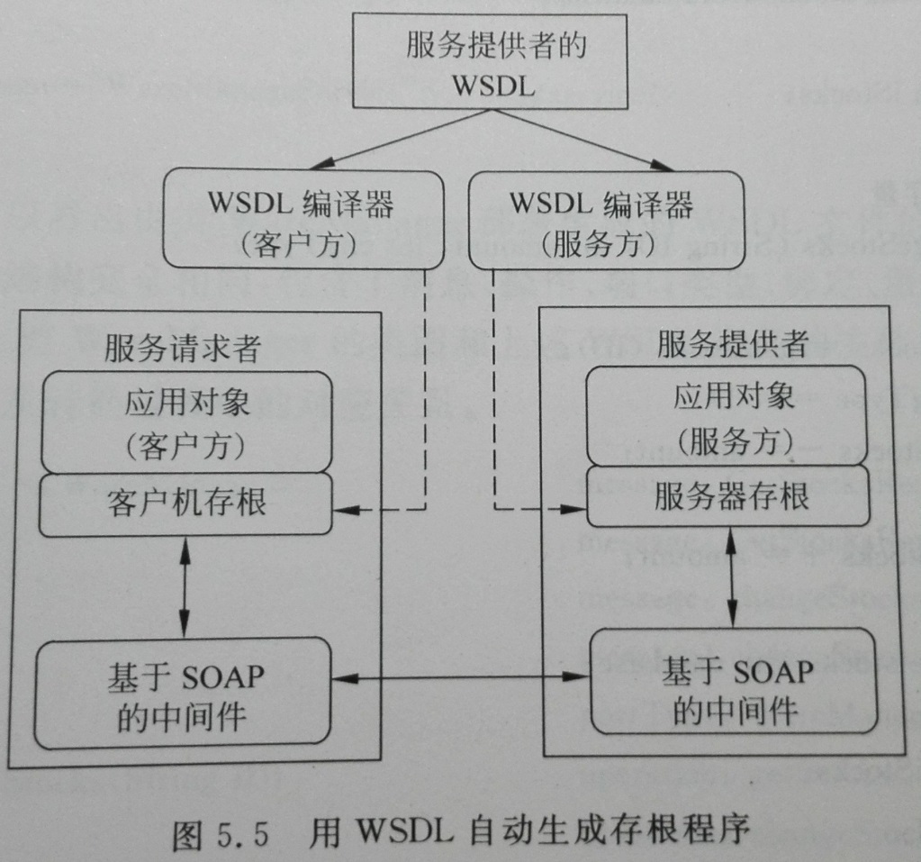
作为WSDL编译器的输入
将WSDL描述作为输入，通过编译器或其它工具自动生成存根程序。使用类似的自动化工具可以加速和简化服务的开发过程，并且保证服务调用的正确性。

Slide 31
捕捉Web服务的语义
使得服务设计者可以解释Web服务的语义（注：W3C规范没有明确表示）。
目前，语义超出了WSDL1.2规范，Web服务开发中，经常使用单独的规范对Web服务语义进行约束，或使用自定义机制建立一种语义上的约定，以帮助从语义角度来查找和使用服务。

Slide 32
2.3.1 WSDL应用实例
手工编写WSDL是非常枯燥和繁琐的
很多情况下，往往事先已经编写了服务的实现程序（如，Java类），然后才考虑如何将它部署为服务，以供服务调用者通过网络透明地调用。
因此，如何从程序代码生成WSDL文件显得非常重要。有很多服务部署环境都提供这样的转换工具。
如，Axis就具备这样的功能。Axis本质上是一个SOAP引擎，提供创建服务器端、客户端和网关SOAP操作的基本框架。Axis也是一个独立的SOAP服务器；一个嵌入Servlet引擎（如，Tomcat）的服务器；支持WSDL；提供转化WSDL为Java类的工具。

Slide 33
Java类说明与WSDL的对应关系
以库存为例说明如何从Java类生成WSDL文件
使用的SOAP服务器为Axis1.2，应用服务器为Jboss4.0.2
首先编写一个实现库存服务的Java类，类名为WareManage
类WareManage提供了两个public类型的方法getStocks和changStocks， getStocks获取指定标识(ID)的货物的当前库存量； changStocks根据库存改变方式(chgType)的不同分别对指定货物的库存量增加(chgType=1)或减少(chgType=0)一个数量值amount.

Slide 34
代码5.13 Java类生成WSDL文件
//库存管理服务端Java类
Public class WareManage
{
public WareManage(){}
//获取当前库存量
public int getStocks (String ID)
{
int iStocks = 0;
…..
//get the stocks from database;
….
return iStocks;
}
//改变库存量
public int changeStocks(String ID, int amount, int chgType)
{
int iStocks = getStocks (ID);
if(chgType = = 0)
iStocks - = amount;
else
iStocks +=amount;
…
//write stocks into database;
….
Return iStocks;
}
}
当服务端类定义编写完成后，如果希望该功能供服务调用者通过网络透明地访问，应如何处理？
方法：将该Java类作为Web服务部署到相应的中间件环境中，该中间件环境将生成WSDL文件，该文件进一步作为服务调用者使用服务的唯一途径。
具体部署方法随环境不同会有所不同，即使在相同的环境下，也会提供多种部署方法。
假设已将Java类成功部署到Axis环境下。

Slide 35
代码5.14 类WareManage部署到Axis1.2环境下所生成的WSDL文件的框架
<? Xml version =“1.0” encoding=“UTF-8” ?>
<definitions..>
<!--消息-->
<message name=“getStoocksRequest”> … </message>
<message name=“getStoocksResponse”> … </message>
<message name=“changetStoocksRequest”> … </message>
<message name=“changeStoocksResponse”> … </message>
<!--端口类型-->
<portType name=“WareManage”>
<operation name=“getStocks” parameterOrder =“ID” > …</operation>
<operation name=“changeStocks” parameterOrder =“IDamount chgType ” > …</operation>
</portType>
<!--绑定-->
<binding name=“WareManageSoapBinding” type=“impl:WareManage”> … </binding>
<!--服务-->
<service name=“WareManageService”> .. </service>
</definitions>
由类WareManage部署生成的WSDL文件的基本结构与之前描述规范中的结构完全相同，包含了消息、操作、端口类型、绑定和服务的定义。

Slide 36
《WareManage》 message: GetStocksRequest
message: GetStocksResponse
message: changeStocksRequest
message: changeStocksResponse
… portType:WareManage
int getStocks(String ID) operation:getStocks
operation:changeStocks
int changeStocks(String ID，
int amount, int chgType) binding: WareManageSoapBinding
service: WareManageService
Java类与WSDL的对应关系图

Slide 37
代码5.15 WSDL定义的四个消息元素
< ! --消息定义-->
<wsdl:message name =“getStocksRequest”>
<wsdl:part name=“ID” type =“soapenc:string”/>
</wsdl:message>
<wsdl:message name =“changeStocksResponse”>
<wsdl:part name=“changeStocksReturn” type =“xsd:int”/>
</wsdl:message>
<wsdl:message name =“changeStocksRequest”>
<wsdl:part name=“ID” type =“soapenc:string”/>
<wsdl:part name=“amount” type =“xsd:int”/>
<wsdl:part name=“chgType” type =“xsd:int”/>
</wsdl:message>
<wsdl:message name =“getStocksResponse”>
<wsdl:part name=“getStocksReturn” type =“xsd:int”/>
</wsdl:message>
四个消息元素：GetStocksRequest，GetStocksResponse，changeStocksRequest， changeStocksResponse分别对应两个方法getStocks和changeStocks的输入和输出。如， changeStocksRequest消息对应方法changeStock的输入，该消息由ID，amount，chgType三个消息片段构成，分别对应changeStock的三个输入参数。消息getStocksResponse对应方法getStocks的返回值，该消息 包含一个xsd:int类型的changeStocksReturn部分。

Slide 38
代码5.16 转换得到的WSDL文件的端口类型定义部分
< ! --端口类型-->
<wsdl:portType name =“WareManage”>
<wsdl:operation name=“getStocks” parameterOrder =“ID”>
<wsdl:input name=“getStocksRequest”
message=“impl:getStocksRequest”/>
<wsdl:output name=“getStocksResponse”
message=“impl:getStocksResponse”/>
</operation>
<wsdl:operation name=“changeStocks” parameterOrder =“ID amount chgType”>
<wsdl:input name=“changeStocksRequest”
message=“impl:changeStocksRequest”/>
<wsdl:output name=“changeStocksResponse”
message=“impl:changeStocksResponse”/>
</operation>
</wsdl:portType>
定义了一个端口类型WareManage，实际上是一个接口，因此与Java类WareManage本身对应。
端口类型WareManage包括两个操作：getStocks和changeStocks，分别对应于类WareManage所提供的两个public类型的方法： getStocks和changeStocks 。
同时，这两个消息均包含输入和输出消息，它们又恰好对应于方法的输入和输出参数。

Slide 39
代码5.17 转换得到的WSDL文件的绑定定义的内容
< ! --绑定定义-->
<wsdl:binding name =“WareManageSoapBinding” type=“impl:WareManage”>
<wsdlsoap:binding style=“rpc” transport=“http://schemas.xmlsoap.org/soap/http”/>
<wsdl:operation name=“getStocks”>
<wsdlsoap:operation soapAction=“ ”/>
<wsdl:input name=“getStocksRequest”>
<wsdlsoap:body use=“encoded”
encodingStyle = “http://schemas.xmlsoap.org/soap/encoding/”
namespace =“http://testservice”/>
</wsdl:input>
<wsdl:output name=“getStocksResponse”>
<wsdlsoap:body use=“encoded”
encodingStyle = “http://schemas.xmlsoap.org/soap/encoding/”
namespace =“http://localhost:8080/axis/services/WareManage”/>
</wsdl:output>
</wsdl:operation>

Slide 40
<wsdl:operation name=“changeStocks”>
<wsdlsoap:operation soapAction=“ ”/>
<wsdl:input name=“changeStocksRequest”>
<wsdlsoap:body use=“encoded”
encodingStyle = “http://schemas.xmlsoap.org/soap/encoding/”
namespace =“http://testservice”/>
</wsdl:input>
<wsdl:output name=“changeStocksResponse”>
<wsdlsoap:body use=“encoded”
encodingStyle = “http://schemas.xmlsoap.org/soap/encoding/”
namespace =“http://localhost:8080/axis/services/WareManage”/>
</wsdl:output>
</wsdl:operation>
</wsdl:binding>
绑定名称WareManageSoapBinding指定了端口类型WareManage与具体的消息传输协议和网络传输协议SOAP/HTTP绑定。Soap:body定义了消息内容在SOAP消息体中的表现形式，即进行SOAP编码（encoded），其中规定了在具体SOAP调用时，请求/响应消息的编码风格都应当采用SOAP规范默认定义的编码风格“http://schemas.xmlsoap.org/soap/encoding/”

Slide 41
代码5.18 具体的Web服务定义
< ! --服务定义-->
<wsdl:service name =“WareManageService” >
<wsdl:port name = “WareManage” binding=“impl:WareManageSoapBinding”>
<wsdlsoap:address location=“http://vinca:8080/axis /services/testservice.WareManage” />
</wsdl:port>
</wsdl:service>
服务名称：WareManageService，提供了一个服务访问入口，访问地址： http://vinca:8080/axis /services/testservice.WareManage”，使用的消息模式为之前绑定WareManageSoapBinding定义。
服务与具体部署有关。

Slide 42
Axis环境下Web服务的部署两种方法
（1）即时部署(Instance Deployment)
只需要将Java类源文件（.java文件）复制到Axis的app目录下，并将文件后缀改为.jws，系统会自动生成相应的WSDL文件。
如果要直接访问部署后生成的WSDL文件，只需在浏览器地址栏键入http://vinca:8080/axis/WareManage.jws?wsdl
（2）定制部署(Custom Deployment)
定制部署利用Web服务部署描述符（wsdd）进行服务部署。
适用情况：需要映射自己的类型；不能暴露源代码；使用自定义路径和包管理；对用户操作Web服务的事件进行相应处理。

Slide 43
代码5.19 定制部署的部署描述符
<deployment xmlns=“http//xml.apache.org/axis/wsdd/”
xmlns:java=“http://xml.apache.org/axis/wsdd/providers/java” >
<service name = “WareManage” provider=“java:RPC”>
<parameter name=“className” value=“WareManage” />
<parameter name=“allowedMethods” value=“*” />
</service>
</deployment>
有了该文件后，就可以利用AdminClient来部署Web服务，基本步骤：
（1）编译Java类，将编译后的Java类文件复制到Axis_HOME/WEB-INF/classes目录；
（2）发布服务，基本命令格式如下：
>java org.apache.axis.client.AdminClient deply.wsdd
（3）生成客户端存根文件，基本命令格式如下：
>java org.apache.Axis.wsdl. WSDL2Java WareManage.wsdl -p client
（4）引用存根代码编写客户端程序来调用WareManage服务。

Slide 44
小结
服务描述是面向服务计算最重要的核心技术之一，广义的服务描述涉及服务的接口、内容和上下文等方面的信息。
重点讲述了Web服务描述语言WSDL的原理、结构和使用实例。
WSDL语言通常可以通过工具由具体分布式平台对象的接口（Java类、CORBA对象、C#类等）直接生成其对应的WSDL文档。

Slide 45
作业
1.为什么说自描述是服务的基本特征？
2.服务的最基本描述是什么？
3.什么是WSDL？其设计目标是什么？
4.简要介绍WSDL的总体结构及各部分组成。

